Slide 1
第三讲
更多基础的HTML和CSS
Web Programming
School of Computer Science and Engineering,
South China University of Technology

Slide 2
概要
更多HTML元素
更多基础的CSS
CSS实践

Slide 3
网页元数据: <meta>
HTML语言head区的一个辅助性标签，位于文档的头部，不包含任何内容。 标签的属性定义了与文档相关联的名称/值对。
meta元素可提供相关页面的元信息（meta-information），比如针对搜索引擎和更新频度的描述和关键词。
meta标签共有两个属性，它们分别是http-equiv属性和name属性，不同的属性又有不同的参数值，这些不同的参数值就实现了不同的网页功能。

Slide 4
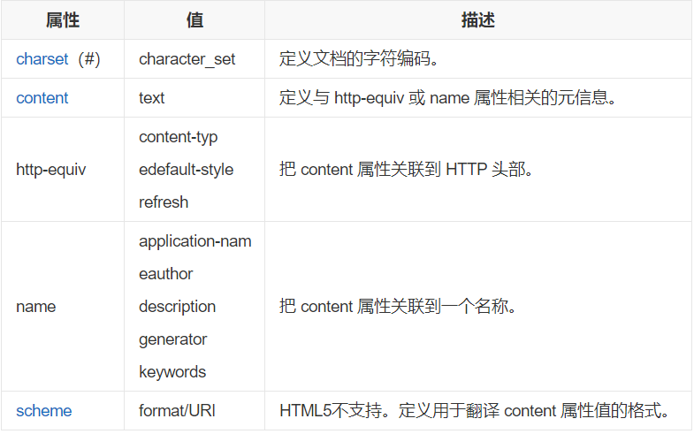
网页元数据: <meta>
<meta http-equiv="Content-Type" content="text/html; charset=iso-8859-1" />
<meta name="description" content="Authors' web site for Building Java Programs." />
<meta name="keywords" content="java, textbook" />
XHTML
name
  author
  description
  keywords
  generator
  revised
http-equiv
  content-type
  expires
  refresh

Slide 5
网页元数据: <meta>
name属性主要用于描述网页，与之对应的属性值为content，content中的内容主要是便于搜索引擎机器人查找信息和分类信息用的。
meta标签的name属性语法格式是：<meta name="参数" content="具体的参数值">；。
http-equiv属性相当于http的文件头作用，它可以向浏览器传回一些有用的信息，以帮助正确和精确地显示网页内容，与之对应的属性值为content，content中的内容其实就是各个参数的变量值。
meta标签的http-equiv属性语法格式是：<meta http-equiv="参数" content="参数变量值"> ；

Slide 6
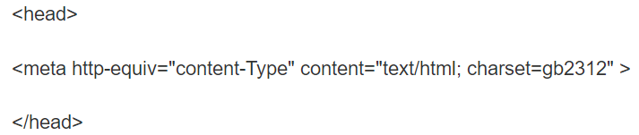
网页元数据: <meta>
如果你能够用好meta标签，会给你带来意想不到的效果，例如加入关键字会自动被大型搜索网站自动搜集；可以设定页面格式及刷新等等。
content-Type（显示字符集的设定）

Slide 7
网页元数据: <meta>
其中name属性主要有以下几种参数：
A、Keywords（关键字）
说明：keywords用来告诉搜索引擎你网页的关键字是什么。
举例：<meta name ="keywords" content="science,education,culture,politics,ecnomics,relationships,entertainment,human">
B、description（网站内容描述）
说明：description用来告诉搜索引擎你的网站主要内容。
网站内容描述（description）的设计要点：
①网页描述为自然语言而不是罗列关键词（与keywords设计正好相反）；

Slide 8
网页元数据: <meta>
C、robots（机器人向导）
说明：robots用来告诉搜索机器人哪些页面需要索引，哪些页面不需要索引。
content的参数有all,none,index,noindex,follow,nofollow。默认是all。
举例：<meta name="robots" content="none">
D、author（作者）
说明：标注网页的作者

Slide 9
网页元数据: <meta>
meta标签的http-equiv属性语法格式是：<meta http-equiv="参数" content="参数变量值"> ；其中http-equiv属性主要有以下几种参数：
A、Expires（期限）：可以用于设定网页的到期时间。一旦网页过期，必须到服务器上重新传输。
用法：<meta http-equiv="expires" content="Fri,12 Jan 2001 18:18:18 GMT">
注意：必须使用GMT的时间格式。
B、Pragma(cache模式）：禁止浏览器从本地计算机的缓存中访问页面内容。
用法：<meta http-equiv="Pragma" content="no-cache">
注意：这样设定，访问者将无法脱机浏览。

Slide 10
网页元数据: <meta>
C、Refresh（刷新）：自动刷新并转到新页面。
用法：<meta http-equiv="Refresh" content="2;URL">；（注意后面的分号，分别在秒数的后面和网址的前面，URL可为空）注意：其中的2是指停留2秒钟后自动刷新到URL网址。
D、Set-Cookie(cookie设定）：如果网页过期，那么存盘的cookie将被删除。
用法：<meta http-equiv="Set-Cookie" content="cookievalue=xxx; expires=Friday,12-Jan-2001 18:18:18 GMT; path=/">注意：必须使用GMT的时间格式。
E、Window-target（显示窗口的设定）：强制页面在当前窗口以独立页面显示。
用法：<meta http-equiv="Window-target" content="_top">
注意：用来防止别人在框架里调用自己的页面。

Slide 11
网页元数据: <meta>
F、content-Type（显示字符集的设定）
说明：设定页面使用的字符集。
用法：<meta http-equiv="content-Type" content="text/html; charset=gb2312">
G、content-Language（显示语言的设定）
用法：<meta http-equiv="Content-Language" content="zh-cn" />

Slide 12
网页元数据: <meta>
功能
上面我们介绍了meta标签的一些基本组成，接着我们再来一起看看meta标签的常见功能：
帮助主页被各大搜索引擎登录
定义页面的使用语言
自动刷新并指向新的页面
动画效果
网页定级评价
控制网页窗口

Slide 13
网页元数据: <meta>
其他用法
scheme(方案)
用于指定要用来翻译属性值的方案。此方案应在由 <head> 标签的 profile 属性指定的概况文件中进行了定义。
用法：<meta scheme="ISBN" name="identifier" content="0-14-XXXXXX-1" >
Link （链接）
说明：链接到文件
用法：<Link href="soim.ico" rel="Shortcut Icon">
Base (基链接)
说明：插入网页基链接属性

Slide 14
表格: <table>, <tr>, <td>, <th>, <caption>
<table>
<caption>Smart Guys</caption>
<tr><th>name</th><th>gender</th></tr>
<tr><td>Bill</td><td>male</td></tr>
<tr><td>Susan</td><td>female</td></tr>
</table>
HTML
Smart Guys
name | gender
Bill | male
Susan | female
name | gender
Bill | male
Susan | female
output
不要使用表格进行布局~!

Slide 15
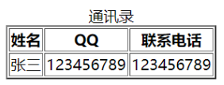
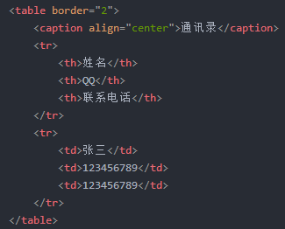
表格: <table>, <tr>, <td>, <th>, <caption>

Slide 16
定义列表: <dl>, <dt>, <dd>
dl 表示一个定义列表(块元素)
dt 表示每一个项目(即术语), 而 dd 表示它的意义
<dl>
<dt>newbie</dt><dd>one who does not have mad skills</dd>
<dt>own</dt><dd>to soundly defeat
(e.g. I owned that newbie!)</dd>
<dt>frag</dt> <dd>a kill in a shooting game</dd>
</dl>
HTML
newbie
one who does not have mad skills
own
to soundly defeat (e.g. I owned that newbie!)
frag
a kill in a shooting game
output

Slide 17
引用: <blockquote>
一段长引用(块元素)
<p>As Lincoln said in his famous Gettysburg Address:</p> <blockquote>
  <p>Fourscore and seven years ago, our fathers brought forth on this continent a new nation, conceived in liberty, and dedicated to the proposition that all men are created equal.</p>
</blockquote>
HTML
As Lincoln said in his famous Gettysburg Address:
  Fourscore and seven years ago, our fathers brought forth on this continent a new nation, conceived in liberty, and dedicated to the proposition that all men are created equal.
output

Slide 18
行内引用: <q>
一段短引用(行内元素)
<p>Quoth the Raven, <q>Nevermore.</q></p>
HTML
Quoth the Raven, “Nevermore”.
output
为什么不直接这样写?
  <p>Quoth the Raven, "Nevermore."</p>
基于以下两个理由,我们不使用 “ :
  XHTML不应该包含文字的引用符号; 他们应该写成 &quot;
  使用 <q>允许我们将CSS样式应用于quotations中

Slide 19
HTML字符实体
在网页中表示任何unicode字符的方法
字符 | 实体
< > | &lt; &gt;
é è ñ | &eacute; &egrave; &ntilde;
™ © | &trade; &copy;
π δ Δ | &pi; &delta; &Delta;
И | &#1048;
" & | &quot; &amp;
完整的HTML字符实体列表
你会如何显示网页上的&amp;?

Slide 20
HTML-编码文本
&lt;p&gt; &lt;a href=&quot;http://google.com/search?q=marty&amp;ie=utf-8&amp;aq=t&quot;&gt; Search Google for Marty &lt;/a&gt; &lt;/p&gt;
HTML
<p> <a href="http://google.com/search?q=marty&ie=utf-8&aq=t"> Search Google for Marty </a> </p>
output
在网页中，要照原样显示含有html标签的文本，我们需要对那些特定字符进行转义，使用相应的转义字符（如上例）。

Slide 21
计算机代码: <code>
code: 一段简短的计算机代码(通常会通过固定宽度的字体呈现出来)
<p> The <code>ul</code> and <code>ol</code> tags make lists. </p>
HTML
The ul and ol tags make lists.
output

Slide 22
预编排文字: <pre>
一大段预编排的文字(块元素)
<pre>
Steve Jobs speaks loudly
reality distortion
Apple fans bow down
</pre>
HTML
Steve Jobs speaks loudly
reality distortion
Apple fans bow down
output
显示时会保留空格和回车
以默认的等宽度字体显示
如果我们把它包含在code标签里面,它看起来会是怎样的?

Slide 23
概要
更多HTML元素
更多基础的CSS
CSS实践

Slide 24
样式分组
p, h1, h2 {
color: green;
}
h2 {
background-color: yellow;
}
CSS
This paragraph uses the above style.
This h2 uses the above style.
output
一种样式可以选择多个元素, 由逗号分隔
单独的元素也可以拥有自己的样式 (例如上面的h2)

Slide 25
CSS的文本属性
属性 | 描述
text-align | 文本的水平对齐方式
text-decoration | 文本的修饰, 例如下划线
line-height, word-spacing, letter-spacing | 文本的间隔
text-indent | 每一段落的首字符缩进
完整的文本属性列表

Slide 26
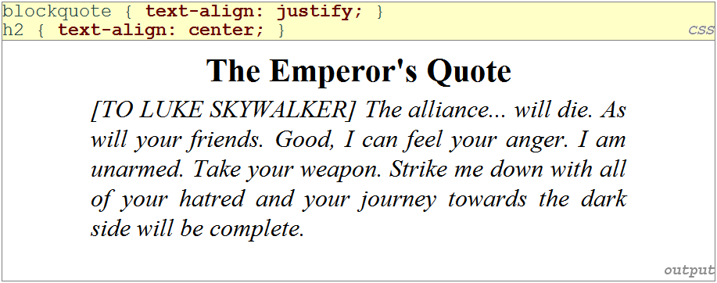
text-align
text-align 可以是 left, right, center, 或者 justify (两端对齐, 并使各行长度相等)

Slide 27
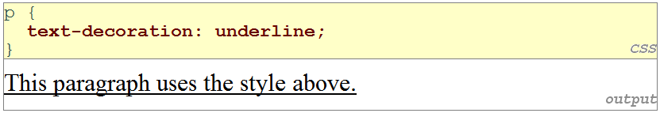
text-decoration
可以是
可以组合其效果:
  text-decoration: overline underline

Slide 28
list-style-type 属性
ol { list-style-type: upper-roman }
CSS
可能的值: none : 没有标记
  disc (default), circle, square
  decimal : 1, 2, 3, etc.
  decimal-leading-zero : 01, 02, 03, etc.
  lower-roman : i, ii, iii, iv, v, etc.
  upper-roman : I, II, III, IV, V, etc.
  lower-alpha : a, b, c, d, e, etc.
  upper-alpha : A, B, C, D, E, etc.
  lower-greek : alpha, beta, gamma, etc.
  其它: hebrew, armenian, georgian, cjk-ideographic, hiragana, katakana, hiragana-iroha, katakana-iroha

Slide 29
概要
更多HTML元素
更多基础的CSS
CSS实践

Slide 30
Body 样式
body { font-size: 16px; }
CSS
要把一种样式应用到网页中的整个body, 你需要写一个body元素的选择器
避免让你手动为每一个元素添加样式

Slide 31
层叠样式表
它被称为层叠样式表是因为元素的属性以以下的顺序 层叠 在一起:
  浏览器的默认样式
  外部样式表文件 (在<link>标签里面)
  内部样式表 (在网页头的<style>标签里面)
  行内样式 (HTML 元素的样式属性)

Slide 32
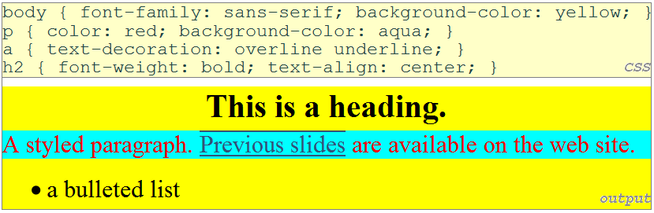
继承样式
当多种样式应用到某一个元素时, 它们是可以被继承的
一个更紧密匹配的规则可以覆盖一个更通用的继承而来的规则
不是所有的属性都是可以被继承的(注意上面的链接颜色)

Slide 33
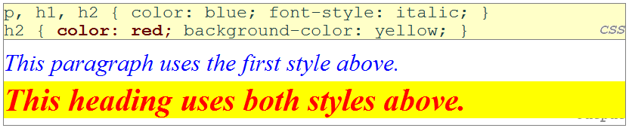
冲突的样式
当两种样式为同一个属性设定了冲突的值时, 后一个样式会取得更高的优先级
(稍后我们会学到特殊的样式, 它们可以覆盖通用的样式)

Slide 34
W3C CSS 验证器
<p>
<a href="http://jigsaw.w3.org/css-validator/check/referer">
<img src="http://jigsaw.w3.org/css-validator/images/vcss"
alt="Valid CSS!" />
</a>
</p>
HTML
output
jigsaw.w3.org/css-validator/
检查你的CSS, 确保它符合官方CSS规格
比浏览器严格, 因为浏览器可能正确的渲染畸形的CSS

Slide 35
CSS 的背景属性
属性 | 描述
background-color | 背景色
background-image | 背景图
background-position | 相对于元素的背景位置
background-repeat | 背景是否/如何被重复
background-attachment | 背景是否随页面滚动

Slide 36
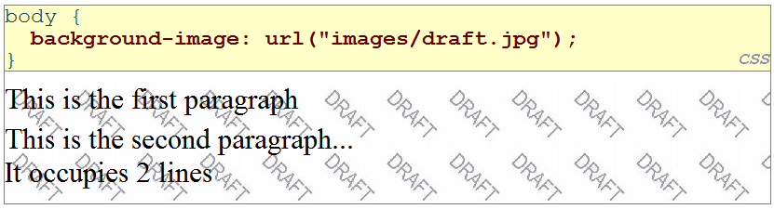

background-image
draft.jpg
背景图/颜色充满元素的内容区域

Slide 37
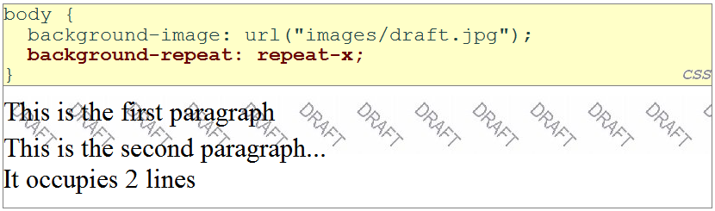
background-repeat
可以是repeat (默认), repeat-x, repeat-y, 或者no-repeat

Slide 38
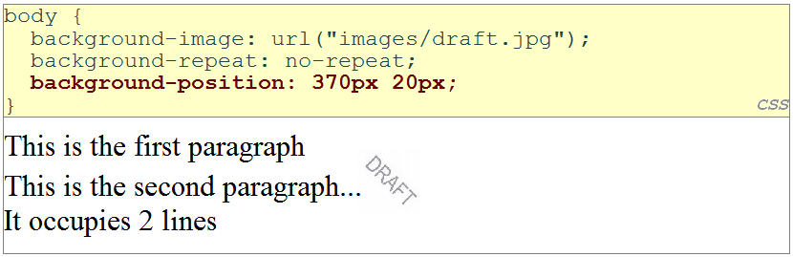
background-position
值由两部分组成, 每一个可以是top, left, right, bottom, center, 以百分数或者px, pt 为单位的长度.
值可以是负数, 以指定超出左/上边界的长度

Slide 39
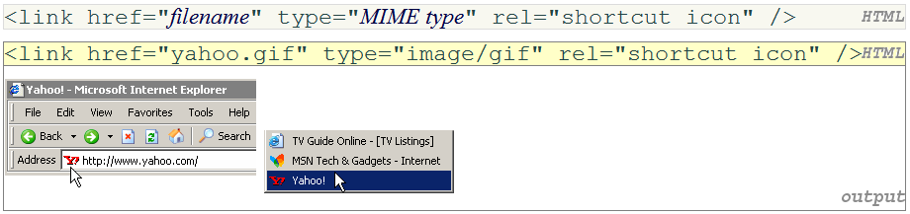
收藏夹图标(“favicon”)
在head部分里面的link标签, 能够为网页指定一个图标
IE6: 这种方法是无效的; 必须在服务器根目录放置一个ico格式并且命名为favicon.ico的文件(指导)

Slide 40
总结
更多HTML元素
  meta
  dl, dt, dd
  blockquote, q
  HTML字符实体, HTML编码文本
  code, pre
更多基础的CSS
  样式分组
  注释
  文本属性: text-align, text-decoration
  列表样式类型

Slide 41
总结
CSS实践
  body 样式
  层叠 vs. 继承
  冲突处理
  W3C CSS 验证器
  背景属性: background-image, background-repeat, background-position
  收藏夹图标
所有HTML标签的列表: http://www.w3schools.com/tags/default.asp

Slide 42
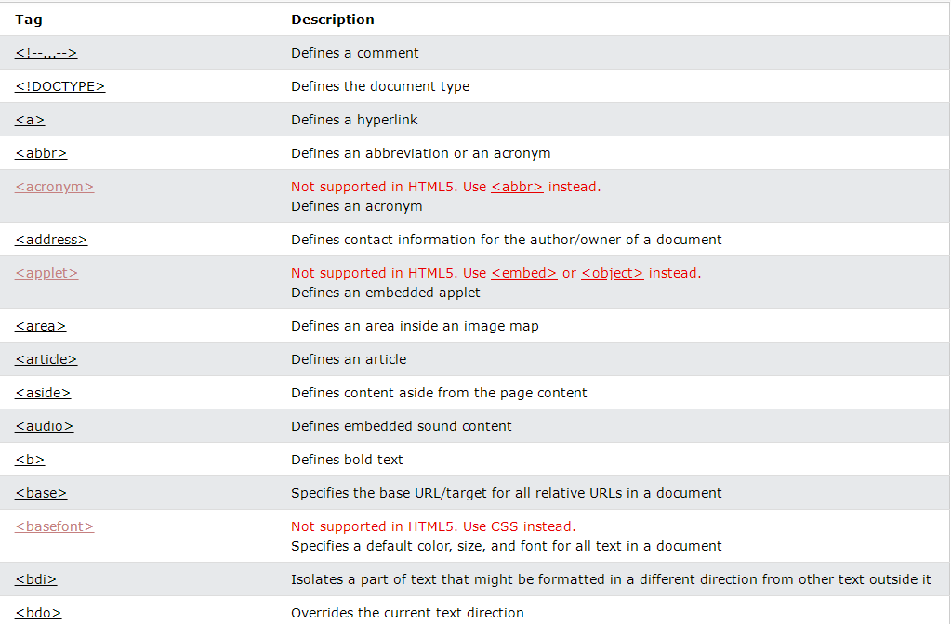

Slide 43
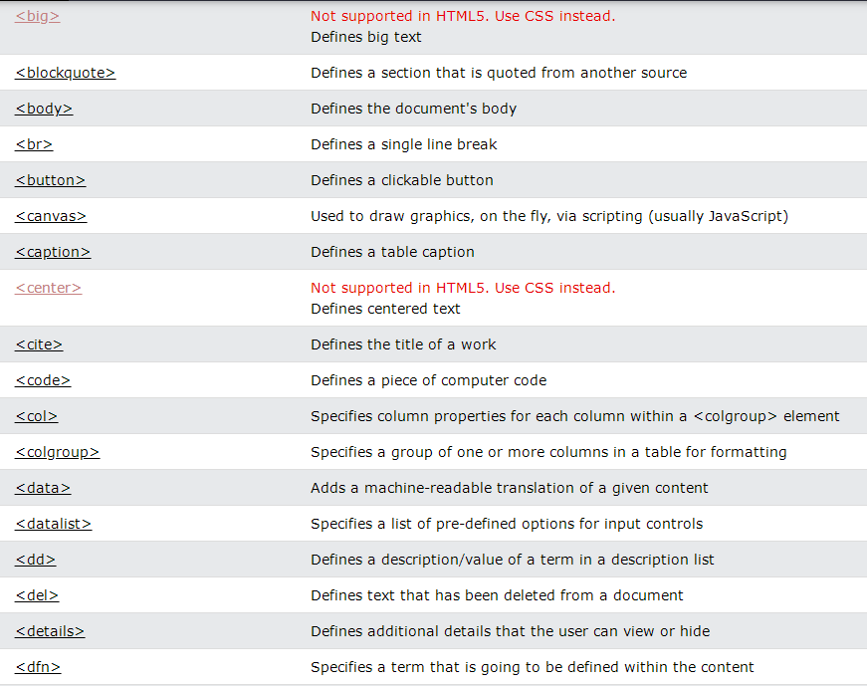

Slide 44
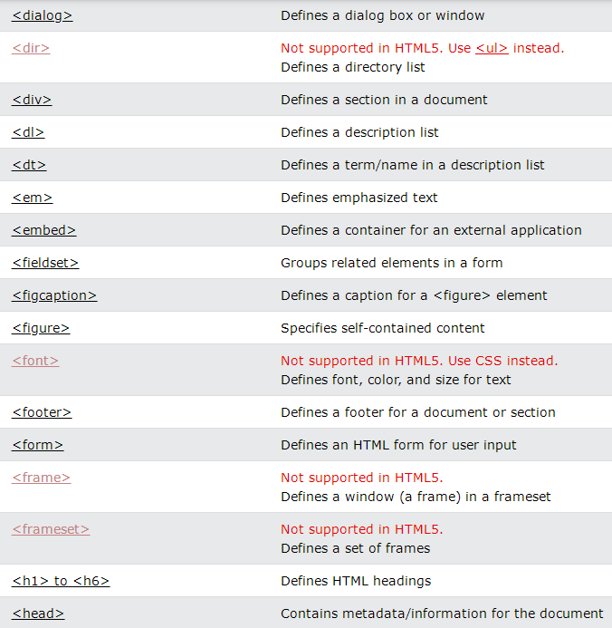

Slide 45
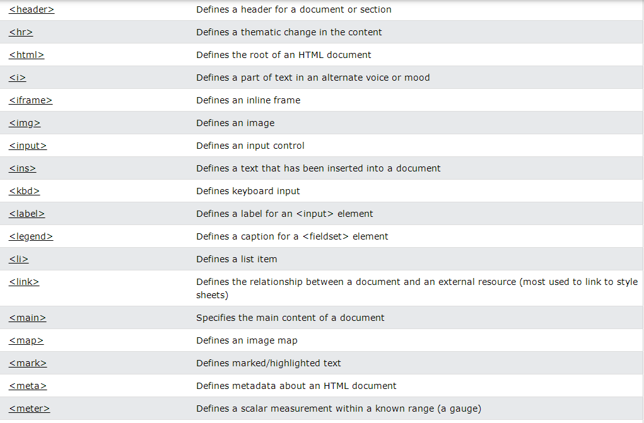

Slide 46
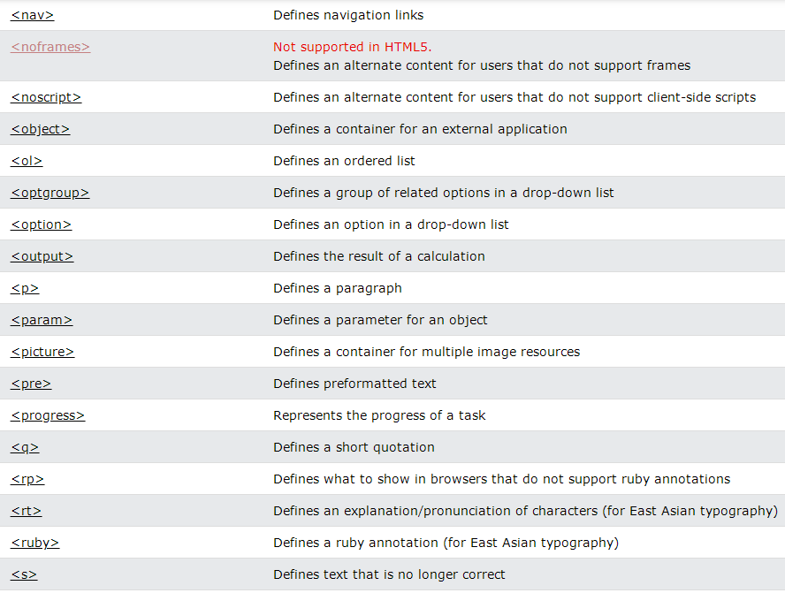

Slide 47
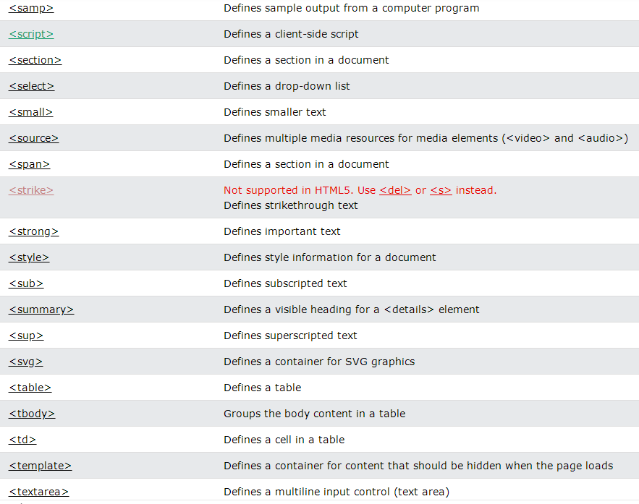

Slide 48
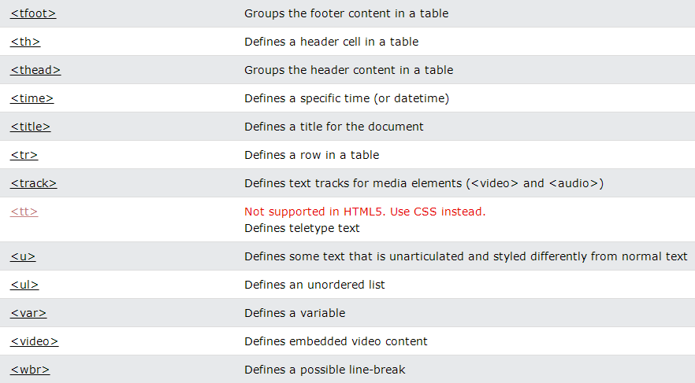

Slide 49
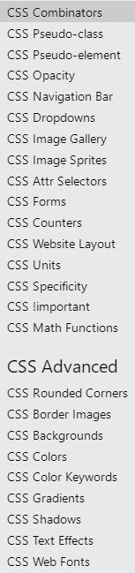
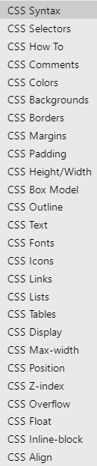
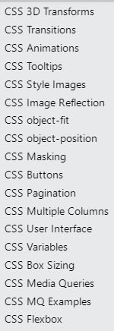
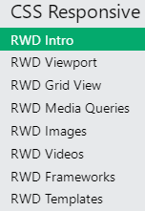
所有CSS的列表

Slide 50
练习
在一个网页中列出我们在这个课程中学过的所有html标签和css属性,并且解释它们的用途和用法
  dl, dt, dd 用于定义
  blockquote, q 用于引用 w3 school 的语句
  code, pre 用于例子
  把样式写在一个单独的css文件中

Slide 51
阅读资料
http://en.wikipedia.org/wiki/XHTML
http://en.wikipedia.org/wiki/Cascading_Style_Sheets
第1~8章, Web Programming with HTML, XHTML, and CSS http://my.ss.sysu.edu.cn:8080/display/W2PSC/References+and+Books
所有HTML标签的列表: http://www.w3schools.com/tags/default.asp
HTML字符实体的列表: http://www.w3schools.com/tags/ref_entities.asp
XHTML 1.1 说明. http://www.w3.org/TR/xhtml11/
XHTML 1.1 元素参考: http://www.w3.org/2007/07/xhtml-basic-ref.html
W3 所有 CSS 属性的列表: http://www.w3.org/TR/CSS21/propidx.html
W3 CSS 2.1 规格: http://www.w3.org/TR/CSS21/
各种操作系统的字体: http://www.apaddedcell.com/web-fonts

Slide 52

谢谢!

